Slide 1

中断实验

Slide 2
目录
基本知识
电气原理
程序流程
程序编写
程序下载测试

Slide 3


基本知识

Slide 4
基本知识—认识中断
打断CPU执行正常的程序，转而处理紧急程序，然后返回原暂停的程序继续运行，就叫中断
做作业
中断
去吃饭

Slide 5
基本知识—认识中断
中断的作用和意义
1，实时控制
在确定时间内对相应事件作出响应，如：温度监控
2，故障处理
检测到故障，需要第一时间处理，如：电梯门夹人了
3，数据传输
不确定数据何时会来，如：串口数据接收
中断的意义：高效处理紧急程序，不会一直占用CPU资源

Slide 6
基本知识—认识中断
STM32 GPIO外部中断简图
GPIO
AFIO(F1)
EXTI
NVIC
CPU
上拉输入
下拉输入
浮空输入
GPIOXy→EXTIy
屏蔽，上升/下降沿
使能、优先级控制
处理中断

Slide 7
基本知识—NVIC基本概念
Nested vectored interrupt controller，嵌套向量中断控制器，属于内核（M3）
NVIC支持：256个中断（16内核 + 240外部），支持：256个优先级，允许裁剪！
STM32型号 | 内核中断 | 外部中断 | 中断优先级
STM32F103xx | 10 | 60 | 16
STM32F407xx | 10 | 82 | 16
STM32F429xx | 10 | 91 | 16
STM32F750xx | 10 | 98 | 16
STM32F767xx | 10 | 110 | 16
STM32H743xx | 10 | 150 | 16
STM32H750xx | 10 | 150 | 16

Slide 8
基本知识—NVIC基本概念
什么是中断向量表？
定义一块固定的内存，以4字节对齐，存放各个中断服务函数程序的首地址
中断向量表定义在启动文件，当发生中断，CPU会自动执行对应的中断服务函数
CPU
main
Reset_Handler
NMI_Handler
HardFault_Handler
……
正常使用CPU
抢夺CPU使用权

Slide 9
基本知识—NVIC基本概念
NVIC相关寄存器介绍
NVIC相关寄存器 | 位数 | 寄存器个数 | 备注
中断使能寄存器（ISER） | 32 | 8 | 每个位控制一个中断
中断除能寄存器（ICER） | 32 | 8 | 每个位控制一个中断
应用程序中断及复位控制寄存器（AIRCR） | 32 | 1 | 位[10:8]控制优先级分组
中断优先级寄存器（IPR） | 8 | 240 | 8个位对应一个中断，而STM32只使用高4位
NVIC还有：中断挂起，解挂，激活标志等非常用功能，不做介绍！

Slide 10
基本知识—NVIC基本概念
NVIC工作原理
（位[10:8]）控制8种分组
NVIC
AIRCR
内核中断
SHPR
C
P
U
外部中断1
ISER
ICER
IPR
外部中断2
外部中断3
外部中断4
1bit控制一个中断
使能/失能
8bit控制一个中断优先级

Slide 11
基本知识—NVIC基本概念
STM32中断优先级基本概念
1，抢占优先级(pre)：高抢占优先级可以打断正在执行的低抢占优先级中断
2，响应优先级(sub)：当抢占优先级相同时，响应优先级高的先执行，但是不能互相打断
3，抢占和响应都相同的情况下，自然优先级越高的，先执行
4，自然优先级：中断向量表的优先级
5，数值越小，表示优先级越高

Slide 12
基本知识—NVIC基本概念
STM32中断优先级分组
优先级分组 | AIRCR[10:8] | IPRx bit[7:4]分配 | 分配结果
0 | 111 | None ：[7:4] | 0位抢占优先级，4位响应优先级
1 | 110 | [7] ：[6:4] | 1位抢占优先级，3位响应优先级
2 | 101 | [7:6] ：[5:4] | 2位抢占优先级，2位响应优先级
3 | 100 | [7:5] ：[4] | 3位抢占优先级，1位响应优先级
4 | 011 | [7:4] ：None | 4位抢占优先级，0位响应优先级
特别提示：一个工程中，一般只设置一次中断优先级分组。
参考：STM32F10xxx编程手册（英文版）.pdf，4.4.5节

Slide 13
基本知识—NVIC基本概念
STM32中断优先级举例（假设分组是2）
编号 | 自然优先级 | 对应外设 | 抢占 | 响应 | 执行顺序
3 | 10 | RTC | 2 | 1 | 2
6 | 13 | EXTI0 | 3 | 0 | 4
7 | 14 | EXTI1 | 2 | 0 | 1
-1 | 6 | Systick | 3 | 0 | 3
EXTI1和RTC可以打断：EXTI0和Systick的中断，获得优先执行！
参考：STM32F10xxx参考手册（中文版）.pdf，9.1.2节，表55

Slide 14
基本知识—EXTI
EXTI基本概念
External(Extended) interrupt/event Controller，外部(扩展)中断事件控制器
包含20个产生事件/中断请求的边沿检测器，即总共：20条EXTI线（F1）
中断和事件的理解：
中断：要进入NVIC，有相应的中断服务函数，需要CPU处理
事件：不进入NVIC，仅用于内部硬件自动控制的，如：TIM、DMA、ADC

Slide 15
基本知识—EXTI
EXTI支持的外部中断/事件请求
中断线 | F1 | F4 | F7 | H7
EXTI线0~15：对应GPIO PIN 0~15 | ✔ | ✔ | ✔ | ✔
EXTI线16：PVD输出 | ✔ | ✔ | ✔ | 参考H7参考手册（中文版）657页
EXTI线17：RTC闹钟事件 | ✔ | ✔ | ✔
EXTI线18：USB OTG FS唤醒事件 | ✔ | ✔ | ✔
EXTI线19：以太网唤醒事件 |  | ✔ | ✔
EXTI线20：USB OTG HS唤醒事件 |  | ✔ | ✔
EXTI线21：RTC 入侵和时间戳事件 |  | ✔ | ✔
EXTI线22：RTC 唤醒事件 |  | ✔ | ✔
EXTI线23：LPTIM1 异步事件 |  |  | ✔
…

Slide 16
基本知识—EXTI
EXTI主要特性
F1/F4/F7系列
每条EXTI线都可以单独配置：选择类型（中断或者事件）、触发方式（上升沿，下降沿或者双边沿触发）、支持软件触发、开启/屏蔽、有挂起状态位

Slide 17
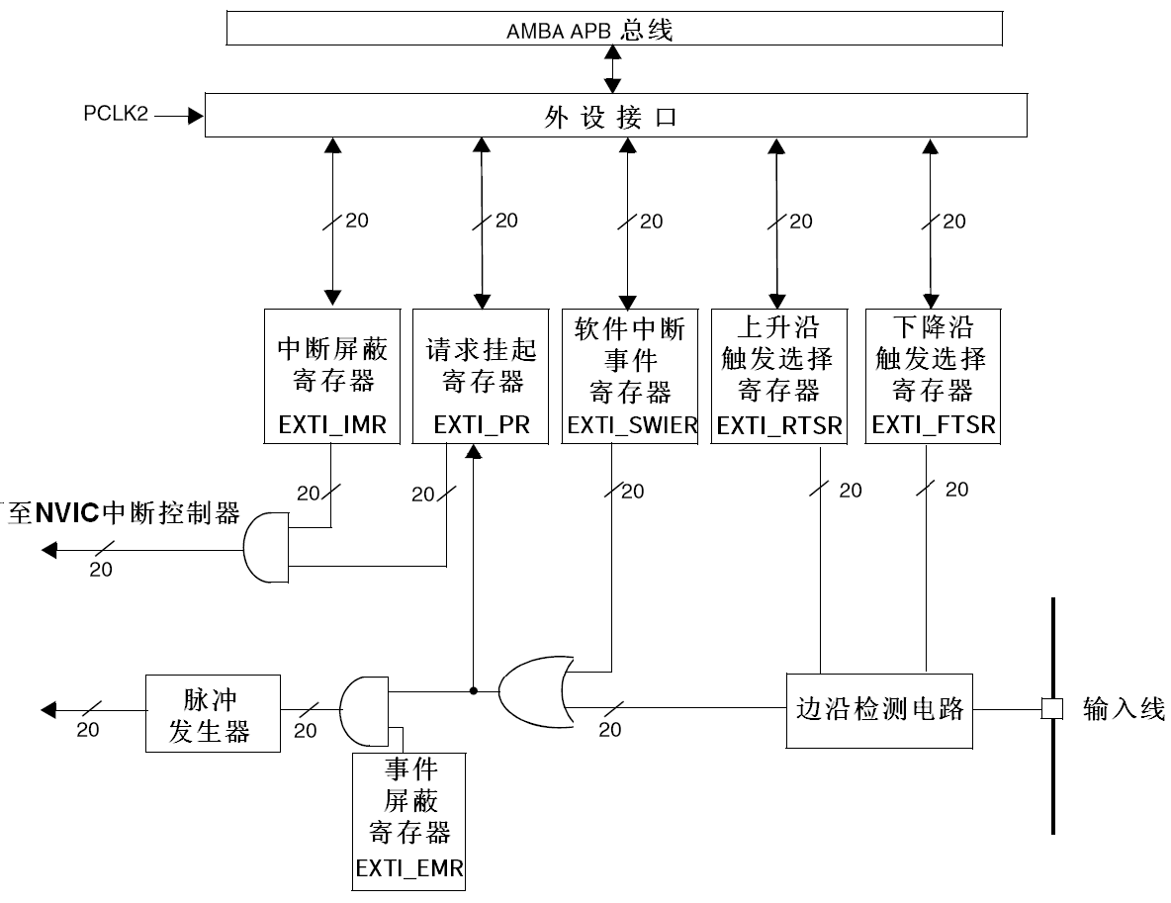

基本知识—EXTI
EXTI工作原理
（F1/F4/F7系列）
①，边沿检测
②，软件触发
③，中断屏蔽/清除
④，事件屏蔽
了解寄存器：
1，EXTI_FTSR
2，EXTI_RTSR
3，EXTI_IMR
4，EXTI_PR
③
②
①
④

Slide 18
基本知识—EXTI和IO映射关系
AFIO简介（F1）
Alternate Function IO，即复用功能IO，主要用于重映射和外部中断映射配置
1，调试IO配置
AFIO_MAPR[26:24]，配置JTAG/SWD的开关状态
2，重映射配置
AFIO_MAPR，部分外设IO重映射配置
3，外部中断配置
AFIO_EXTICR1~4，配置EXTI中断线0~15对应具体哪个IO口
特别注意：配置AFIO寄存器之前要使能AFIO时钟，方法如下：
__HAL_RCC_AFIO_CLK_ENABLE(); 对应RCC_APB2ENR寄存器 位0
参考：STM32F10xxx参考手册（中文版）.pdf，8.4.3 ~ 8.4.6

Slide 19
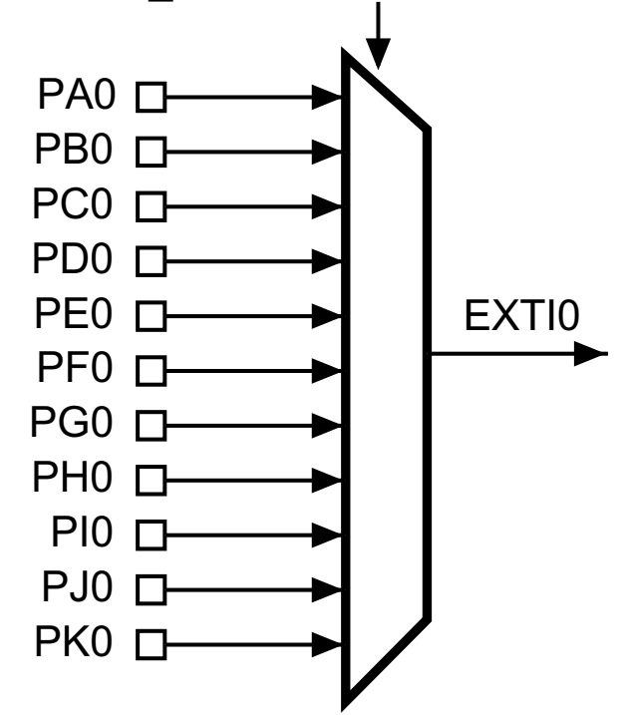
基本知识—EXTI和IO映射关系
EXTI 与 IO对应关系
AFIO_EXTICR1的 EXTI0[3:0]位控制（F1）
SYSCFG_EXTICR1的 EXTI0[3:0]位控制（F4/F7/H7）
Px0映射到EXTI0
Px1映射到EXTI1
...
Px14映射到EXTI14
Px15映射到EXTI15
参考：STM32F10xxx参考手册（中文版）.pdf，9.2.5节

Slide 20
基本知识—认识定时器
软定时器
使用纯软件（CPU死等）的方式实现定时（延时）功能
void delay_us(uint32_t us)
{
us *= 72;
while(us--);
}
缺点：
1，延时不精准
2，CPU死等

Slide 21
基本知识—认识定时器
定时器定时原理
使用精准的时基，通过硬件的方式，实现定时功能
定时器核心就是计数器
CLK
PSC
预分频器
TIM CLK
CNT
计数器
溢出
时间到
ARR
自动重装载值

Slide 22
基本知识—认识定时器
STM32定时器分类
基本定时器
常规定时器
通用定时器
高级定时器
独立看门狗
STM32定时器
专用定时器
窗口看门狗
实时时钟
低功耗定时器
内核定时器
SysTick定时器

Slide 23
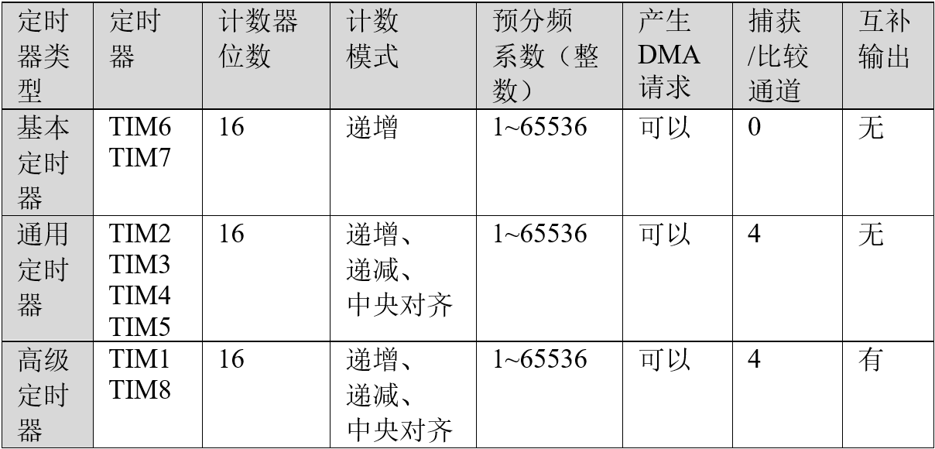
基本知识—认识定时器
STM32F1定时器特性表

Slide 24
基本知识—认识定时器
STM32基本、通用、高级定时器的功能整体区别
定时器类型 | 主要功能
基本定时器 | 没有输入输出通道，常用作时基，即定时功能
通用定时器 | 具有多路独立通道，可用于输入捕获/输出比较，也可用作时基
高级定时器 | 除具备通用定时器所有功能外，还具备带死区控制的互补信号输出、刹车输入等功能（可用于电机控制、数字电源设计等）

Slide 25
基本知识—认识定时器
基本定时器简介
1，基本定时器
TIM6/TIM7
2，主要特性
16位递增计数器（计数值：0~65535）
16位预分频器（分频系数：1~65536）
可用于触发DAC
在更新事件（计数器溢出）时，会产生中断/DMA请求

Slide 26
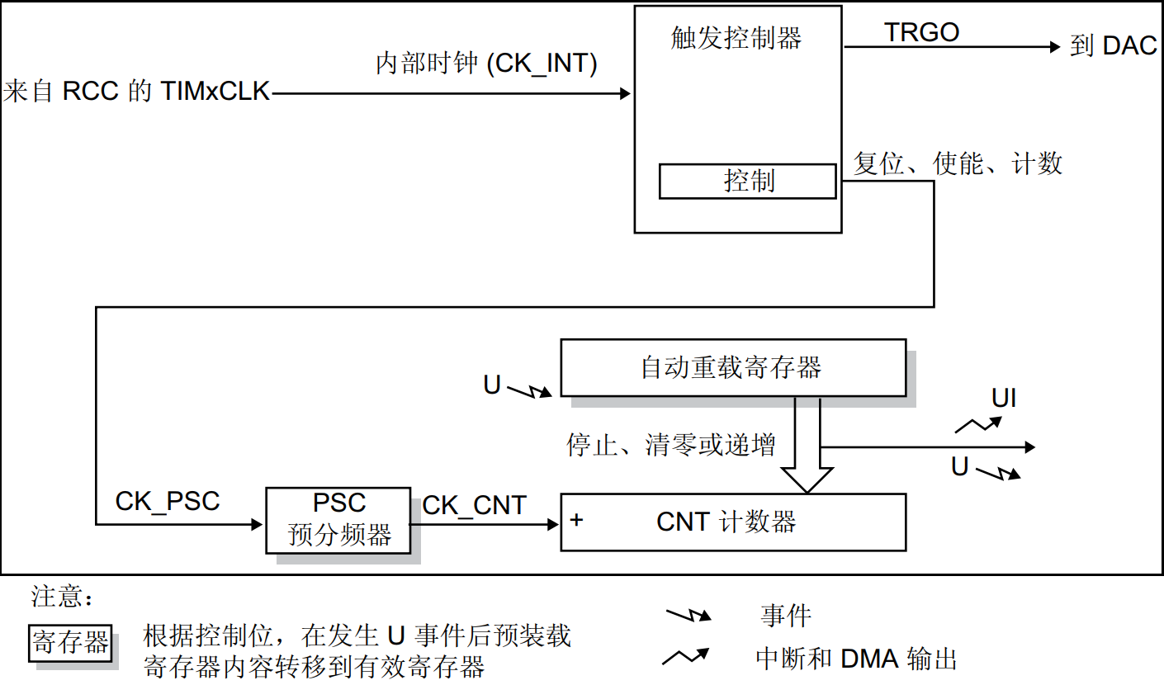
基本知识—认识定时器
基本定时器框图
①时钟源
②控制器
③计数器(时基单元)
②
①
影子寄存器是实际起作用的寄存器，不可直接访问
ARPE位决定ARR是否具有缓冲
③
中断
预装载寄存器的值加载到对应影子寄存器
溢出条件：CNT==ARR(影子)
事件
UG位可产生软件更新事件

Slide 27
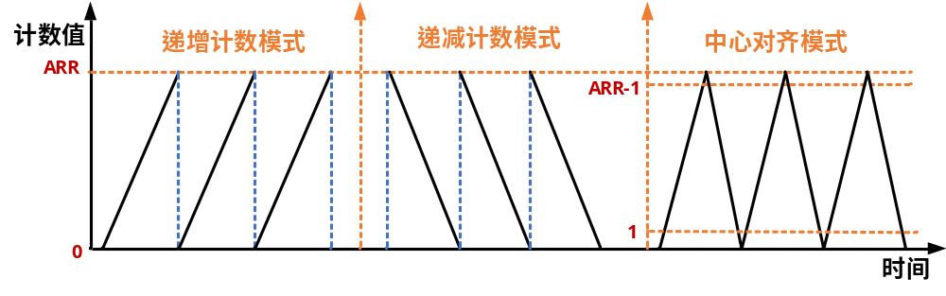
基本知识—认识定时器
STM32定时器计数模式及溢出条件
计数器模式 | 溢出条件
递增计数模式 | CNT==ARR
递减计数模式 | CNT==0
中心对齐模式 | CNT==ARR-1、CNT==1
●
●
●
●
●
●
●
●
●
●
●
●

Slide 28
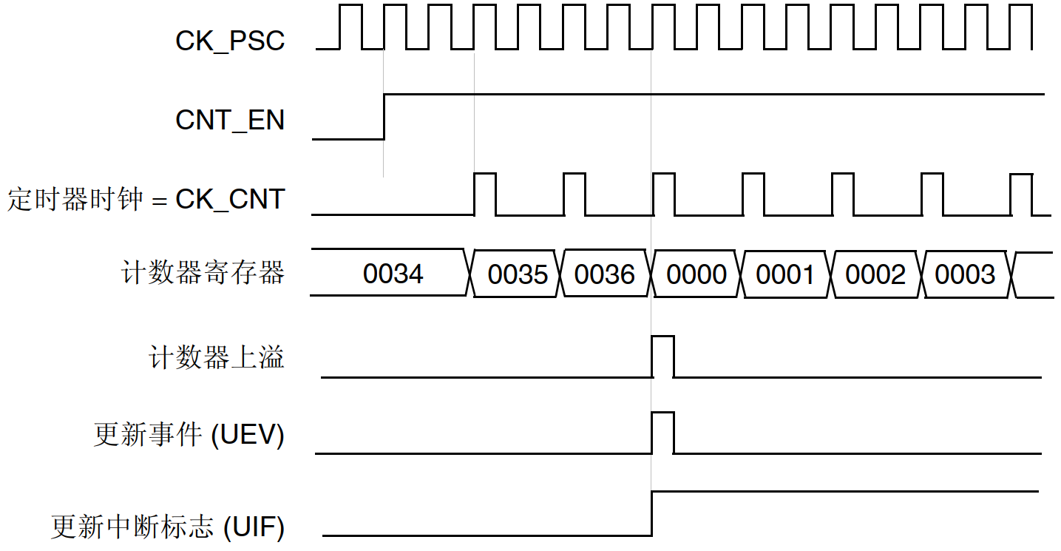
基本知识—认识定时器
递增计数模式实例说明
PSC = 1
ARR = 36

Slide 29
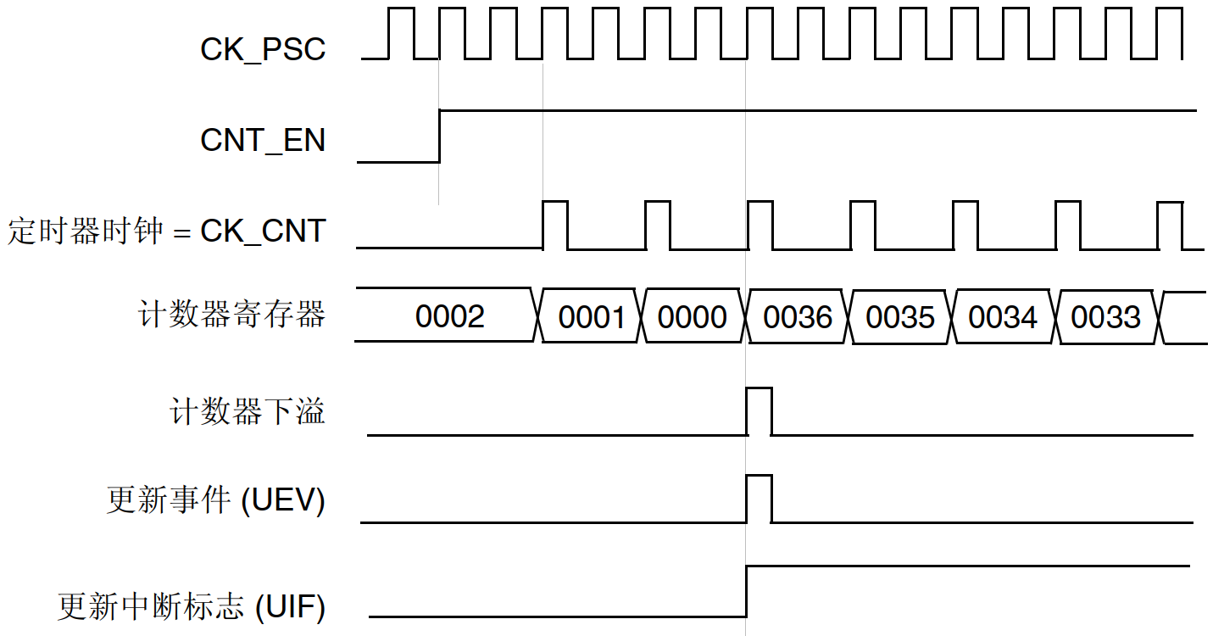
基本知识—认识定时器
递减计数模式实例说明
PSC = 1
ARR = 36

Slide 30
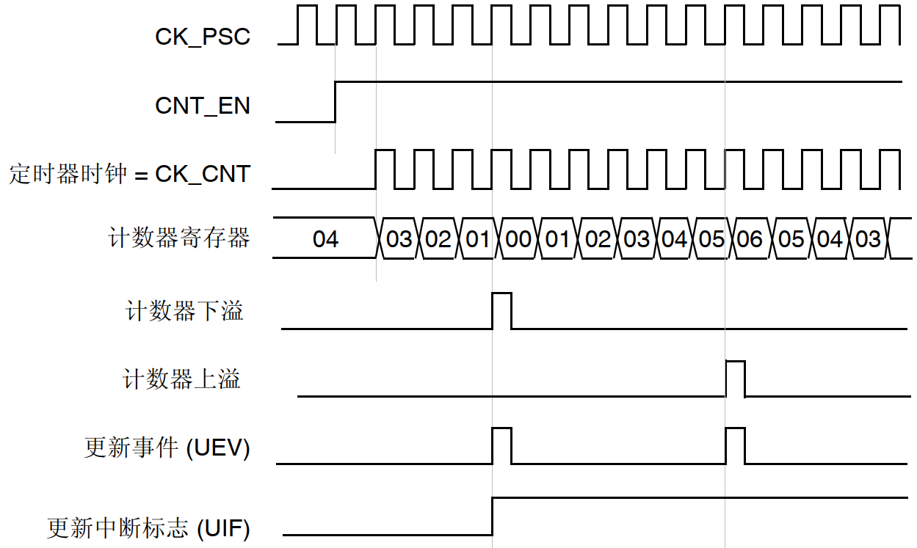
基本知识—认识定时器
中心对齐模式实例说明
PSC = 0
ARR = 6

Slide 31
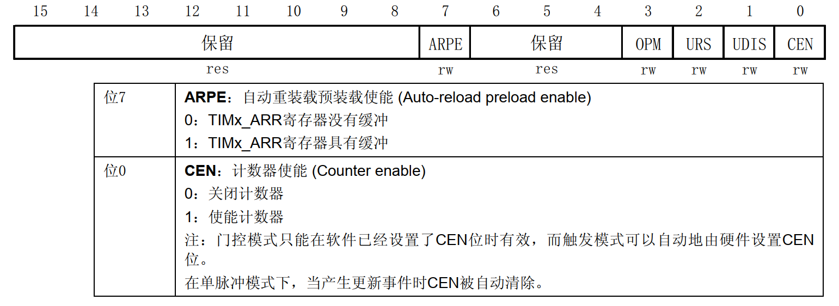
基本知识—认识定时器
TIM6 和TIM7 控制寄存器 1(TIMx_CR1)
用于设置ARR寄存器是否具有缓冲，使能/关闭计数器

Slide 32
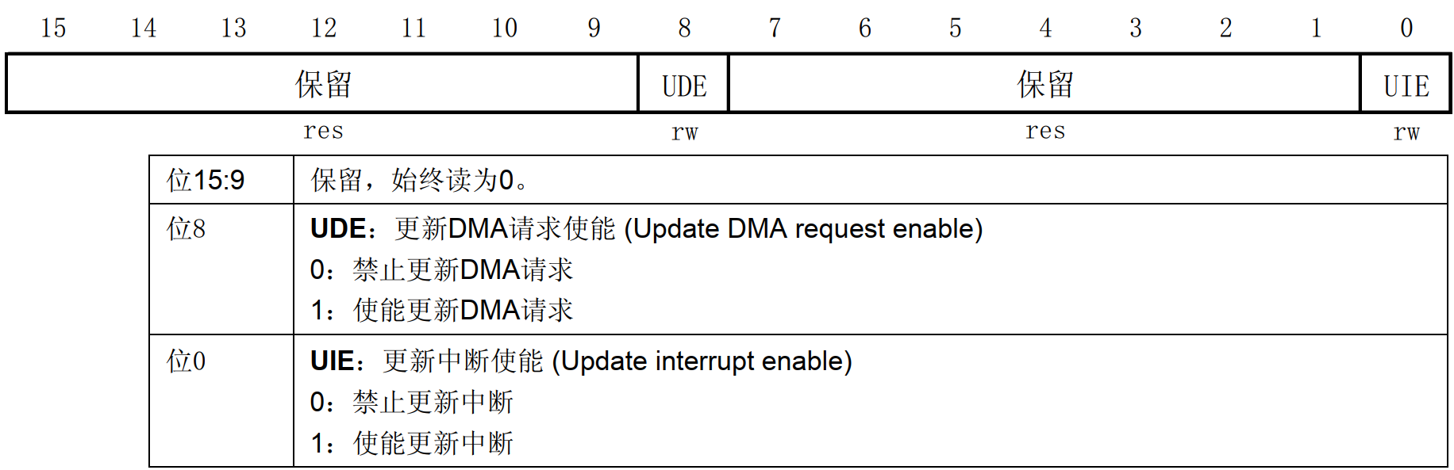
基本知识—认识定时器
TIM6 和TIM7 DMA/中断使能寄存器(TIMx_DIER)
用于使能更新中断

Slide 33
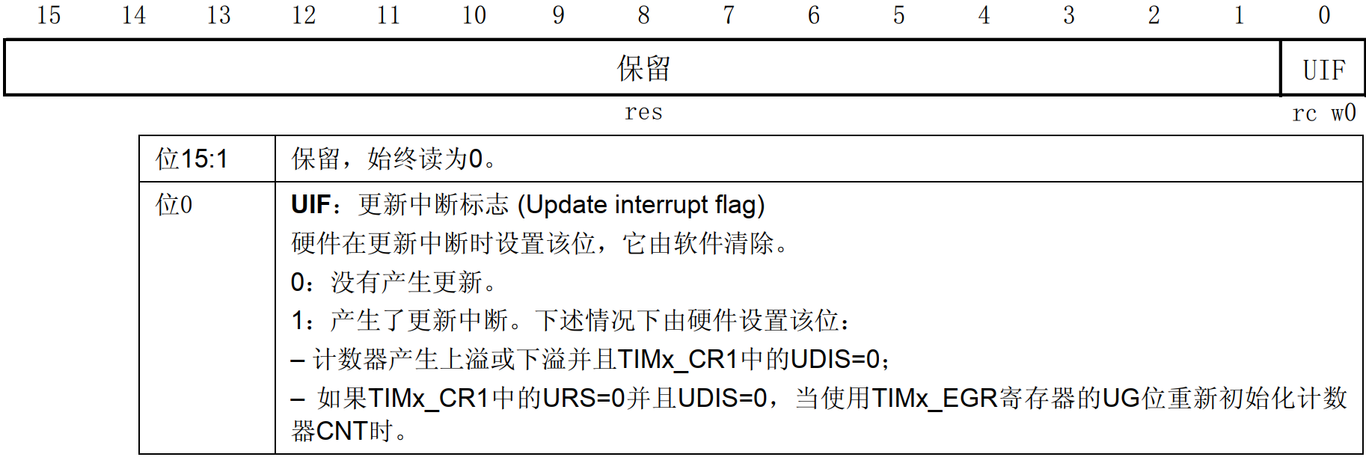
基本知识—认识定时器
TIM6 和TIM7 状态寄存器(TIMx_SR)
用于判断是否发生了更新中断，由硬件置1，软件清零

Slide 34
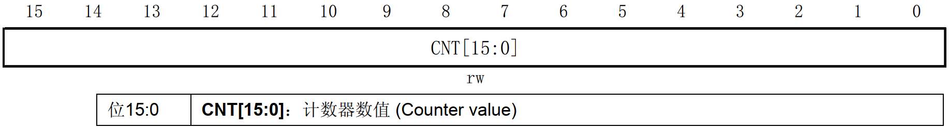
基本知识—认识定时器
TIM6 和TIM7 计数器(TIMx_CNT)
计数器实时数值，可用于设置计时器初始值，范围：0~65535

Slide 35
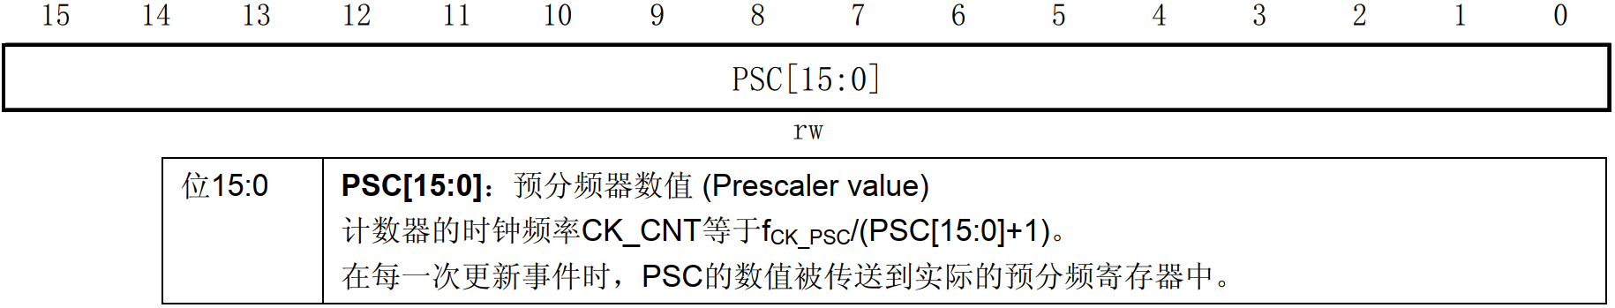
基本知识—认识定时器
TIM6 和TIM7 预分频器(TIMx_PSC)
用于设置预分频系数，范围：0~65535，实际预分频系数等于PSC+1

Slide 36
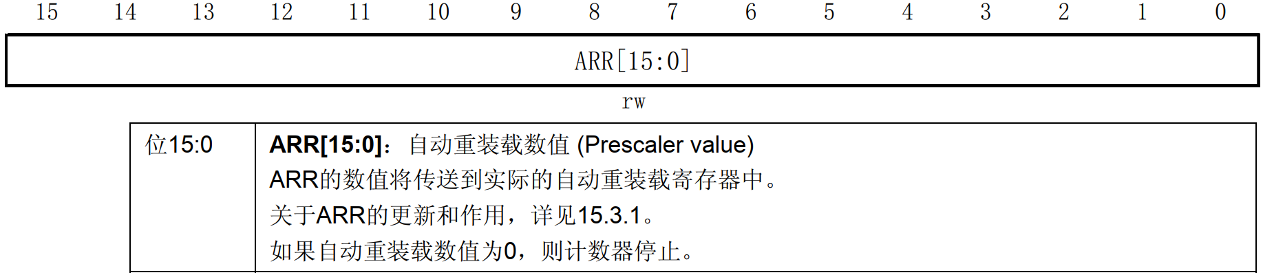
基本知识—认识定时器
TIM6 和TIM7 自动重装载寄存器(TIMx_ARR)
用于设置自动重装载值，范围：0~65535

Slide 37

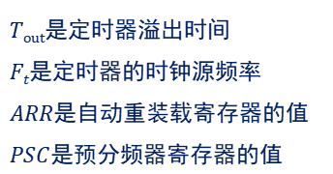
基本知识—认识定时器
定时器溢出时间计算方法
定时器溢出时间计算公式
$$Tout =\frac{(ARR+1)∗(PSC+1)}{Ft}$$
$Tout$是定时器溢出时间
$Ft$是定时器的时钟源频率
$ARR$是自动重装载寄存器的值
$PSC$是预分频器寄存器的值

Slide 38
电气原理

Slide 39
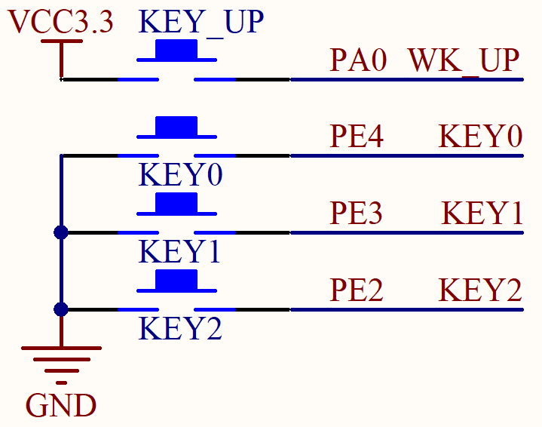
电气原理—按键
分析IO应该设置为什么模式？
PA0：输入下拉
PE4/PE3/PE2：输入上拉

Slide 40
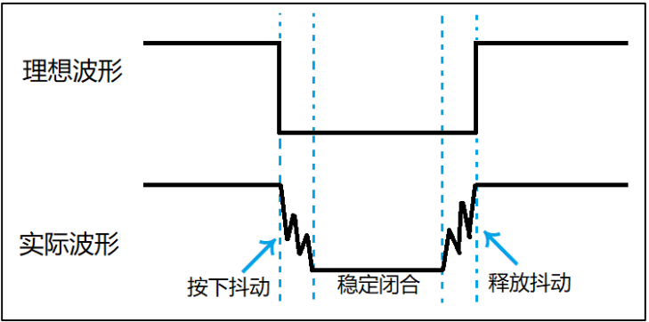
电气原理—按键
软件消抖：通过延时跳过抖动的时间段，再判断IO输入电平。
独立按键抖动波形图

Slide 41
程序流程

Slide 42
程序流程-外部中断
如何使用中断（掌握）
GPIO外部中断
设置输入模式
GPIO
外设中断
设置EXTI和IO映射关系
AFIO或SYSCFG
USART/TIM/SPI…
开启外设相关中断
EXTI
设置中断分组、优先级、使能
NVIC
按优先级顺序，依次处理中断
CPU

Slide 43
程序流程-外部中断
STM32 EXTI的配置步骤（外部中断）
1，使能GPIO时钟
使能GPIO时钟
2，设置GPIO输入模式
上/下拉/浮空输入
3，使能AFIO时钟
设置AFIO时钟开启寄存器
4，设置EXTI和IO对应关系
选择PA~PK到底哪组IO对应EXTI输入线，AFIO_EXTICR
5，设置EXTI屏蔽，上/下沿
设置EXTI对应通道的屏蔽和上升沿/下降沿触发，IMR、 RTSR/FTSR
6，设置NVIC
分3步，见前面内容，即：设置优先级分组、设置优先级、使能中断
7，设计中断服务函数
编写对应中断的中断服务函数！清中断标志！

Slide 44
程序流程-外部中断
STM32 NVIC的使用
1，设置中断分组
AIRCR[10:8]
了解寄存器：
1，SCB_AIRCR
2，NVIC_IPRx
3，NVIC_ISER
2，设置中断优先级
IPRx bit[7:4]
3，使能中断
ISERx

Slide 45
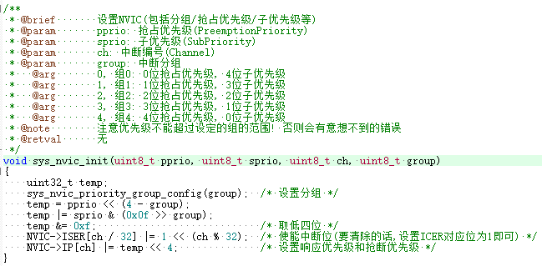
程序流程-外部中断
STM32 NVIC的使用
1，设置中断分组
2，设置中断优先级
3，使能中断

Slide 46
程序流程-定时中断
STM32 TIM6/7的设置步骤（定时中断）
1，配置定时器基础工作参数
使能时钟、设置工作模式、计数值
2，使能更新中断并启动计数器
3，设置NVIC
分3步，见前面内容，即：设置优先级分组、设置优先级、使能中断
4，设计中断服务函数
编写对应中断的中断服务函数！清中断标志！

Slide 47
程序流程-外部中断
通用外设驱动模型（四步法）（掌握）
1，初始化
时钟设置、参数设置、IO设置、中断设置(开中断、设NVIC)(可选)
2，读函数（可选）
从外设读取数据（可选）
3，写函数（可选）
往外设写入数据（可选）
4，中断服务函数（可选）
根据中断标志，处理外设各种中断事务（可选）

Slide 48
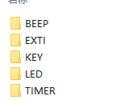
程序流程—添加驱动文件
五个驱动文件拷贝到Drivers的BSP文件夹下
BEEP是蜂鸣器驱动
KEY是按键驱动
LED是流水灯驱动
EXTI是外部中断驱动文件
TIMER是定时中断驱动文件

Slide 49
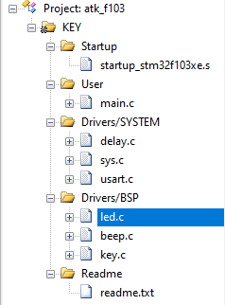
程序流程—添加驱动文件
然后将C文件依次添加到图示位置（EXTI和TIMER也添加）

Slide 50
程序流程—添加驱动文件
可以看到驱动文件一般都包含初始化文件，主要是端口的时钟开启和功能配置
对于EXTI和TIMER文件需要注意的是中断处理函数需要根据需要更改

Slide 51
程序流程
编程实战：通过外部中断控制一个灯亮灭（掌握）
分析IO应该设置为什么模式？
PA0：输入下拉、上升沿触发
PE4/PE3/PE2：输入上拉、下降沿触发
KEY连接原理图

Slide 52
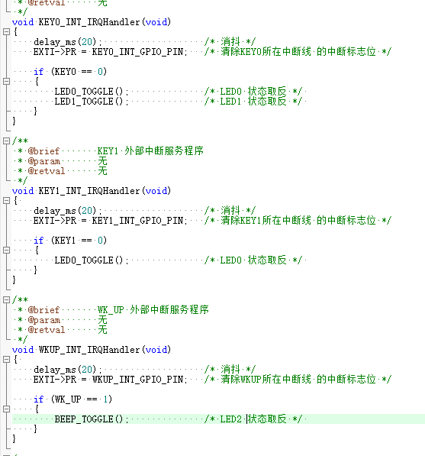
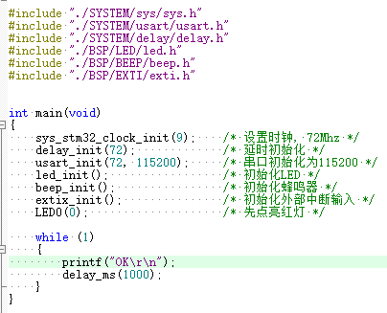
程序流程—使用驱动文件
在main.c中实现初始化
在中断驱动文件（EXTI和TIMER）中适当修改实现具体的工作逻辑。
外部中断EXTI.c
外部中断的main.c

Slide 53
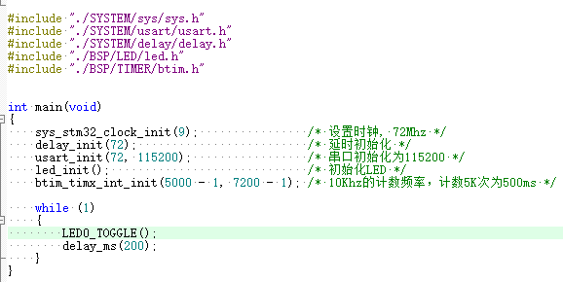
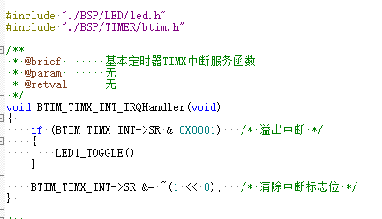
程序流程—使用驱动文件
在main.c中实现初始化
在中断驱动文件（EXTI和TIMER）中适当修改实现具体的工作逻辑。
定时中断TIMER.c
定时中断的main.c

Slide 54
程序流程—提高程序
熟悉外部中断和定时中断后实现。
按键1：
按键1按下，灯1闪烁
再次按下，灯1灭
按键2：
按键2按下，灯2闪烁
再次按下，灯2灭
要求：
  按键的信息通过中断读取
  蜂鸣器和灯的亮灭切换通过定时器实现
功能：
按键3：
按键3按下，蜂鸣器按一定频率响
再次按下，蜂鸣器停止

Slide 55
书写实验报告并提交
1、打包提交：报告文档+运行视频
2、命名格式：姓名1姓名2-中断实验报告
3、报告提交截止日期：12月09日
4、提交方式：学习通上传附件

